Slide 1
مَركَزُ التَّربِيَّةِ الدّينِيَّة
يُقَدِّمُ كِتابَ الأساسيّ الأوّل

Slide 3
اللِّقاءُ الثّالث
يا إلهي أنت خلَقْتَني

Slide 5
شو رح نَعمِل اليَوم؟
- نسمّي القُدُرات يلّي مَيّزنا الله فِيها: الرّوح، العَقل، الذّكا والإرادة
نِتْنَبَّه لَحبّ الله يلّي ميَّزْنا عن كلّ المخلوقَات، كِرمال هَيك خَلَقْنا عَ صورتو حتّى نْعِرْفو و نْحبُّو

Slide 6
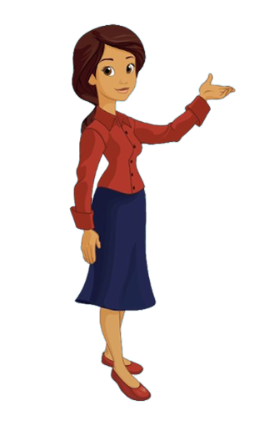
وهلّق رح إطلب منكن إنو نرسم إشارة الصليب

Slide 7
باسْمِ الآبِ والابن والرُّوح القُدُس، الإِلَه الواحِد، آمين

Slide 8
خلّونا نحِطّ سوا أنفُسنا بحُضور الله بخُشُوع وأحترام ونْقِلّو يا رَبّ، افتَحْ قُلُوبَنا لِنَفهَمَ كَلِمَتَك

Slide 9
بتتْذَكَّروا شو خَلَق اللَّه قَبل الإنْسان؟

Slide 10
خَلَق الكَون، وعَطَاه شي مِن حَياتُو...
خَلَقِ السَّما والأَرْض،
خَلَقِ النُّور يللّي بِضَوِّي،
خَلَقِ الأَنهُر والبْحور،
خَلَق الطَّبِيعَة وكِلّ حَيَوانات الأَرْض!

Slide 11
بتعرفوا ليش؟

Slide 12
لأنّو الله بْيِفرَح بِالحَياة
وبدّو يَعطِيها للكلّ!!

Slide 13
كتير مَظبوط! بس تَعُوا نْفَكِّر:

Slide 14
قَولْكُن الأَرْض بْتَعرِف أنُّو اللَّه خَلَقْها؟
قَولْكُن الزَّهْرَة بْتَعرِف مِين هُوِّي اللَّه؟
قولْكُن العُصفُور بِيحِبّ اللَّه؟

Slide 15
أكيد لااااااااااااء

Slide 16
كِرمال هَيْك، كان بَدُّو اللَّه يِخْلَق حَدا فيه يَعْرْفو ويحِبُّو،
يِخْلَق حَدا فيه يَعْطِيه حُبُّو الكبِير.
وهَيك خَلَق اللَّه الإنْسان

Slide 18
خَلَقُو عَ صُورْتُو ومِثالُو،
عَطاه جَسَد ونَفْس ورُوح،
عَطاه عَقْل تَيِفْهَم،
عَطاه إرادِة حُرَّة، تَيَعْمِلِ الخَير،
عَطاه ذاكْرَة تَيِتْذَكَّرو،
وعَطاه قَلْب لَ يحِبّ.

Slide 20
وحتَّى ما يكون الإنْسان لَوَحْدو،
خَلَقُو اللَّه
ذَكر وإِنْثى،
رِجَّال ومَرَا،
وتْنَيْنَاتُنْ بْيَشْبَهُو اللَّه.
وتْنَيْنَاتُنْ عِنْدُن قَلْب يحِبّ!!!

Slide 22
وكان فَرَح اللَّه عَظِيم وكبِير، لأنُّو عَطاهُن مِن حَياتُو،
عَطاهُن الحُبّ يللّي فيه.
وبِفَضْل هَيْدا الحُبّ،
صار الرِّجال والمَرَ،
قادْرِين يَعطوا الحَياة
لَوْلاد كْتار.

Slide 23
وسَلَّمُن اللَّه كِلّ شي خَلَقُو،
لأَنُّو كِرمالُن خَلَق هالأَرْض الحِلْوِة.
وهَيك خَلَقْنا اللَّه...
خَلَقْنا عَ صُورْتُو ومِثالُو حتَّى نَعْرْفُو ونْحِبُّو

Slide 25
تعُوا تَنْصَلِّيلو
ونِشْكْرو.
قولوا ورايي جملة
جملة

Slide 26
يا اللَّـه،
بِشْكْرَك لأَنَّك خَلَقْتْنِي عَ صُورْتَك ومِثالَك،
أَنا فِرحان،
لأَنُّو عِنْدي بَيْ وإمّ بْيَشْبَهُوك وبِيحِبُّونِي.
مَعُن يا اللَّـه بِشْكْرَك،
لأنَّك عْطَيتْنا الحَياة.

Slide 27
من بعد ما سمعنا المحادثة راح اسألكم: مين خَلَقَ اللَّـه بالآخر ومَيَّزو عن كلّ المخلوقات؟

Slide 28
الإنسان

Slide 29
على صُورَة مين خَلَق اللَّه الإِنْسان؟

Slide 30
على صورتو ومثالو

Slide 31
كيف ميّز الله الانسان؟
شو عطاه حتّى يميزو؟

Slide 32
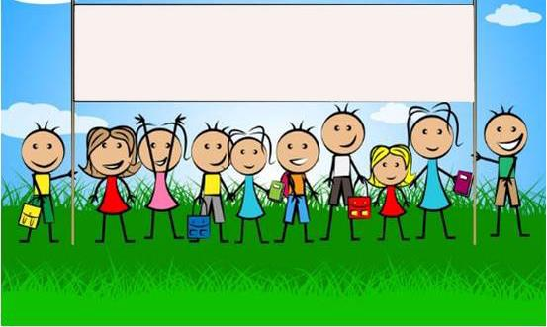
عْطاه جَسَد ونَفْس ورُوح،
عطاه عَقْل لَيفْهَم،
عْطاه إرادَة حُرَّة ليَعمل الخَير،
عْطاه ذاكرَة ليِتْذَكَّر،
عْطاه قَلْب ليحِبّ

Slide 33
ليش الله فرِح؟

Slide 34
لأنو عْطَى مِن حَياتو، ولأَنّو شاف أنّو هيدا
الشي حلو كتير

Slide 35
وهلّق بَدّي يِاكُنْ تقُولوا هالْجِمَل ورايِي ل حتّى تِنحَفَر بقلوبْكُن

Slide 37
يلّا جَربُوا عمِلوا هالنّشاط

Slide 39
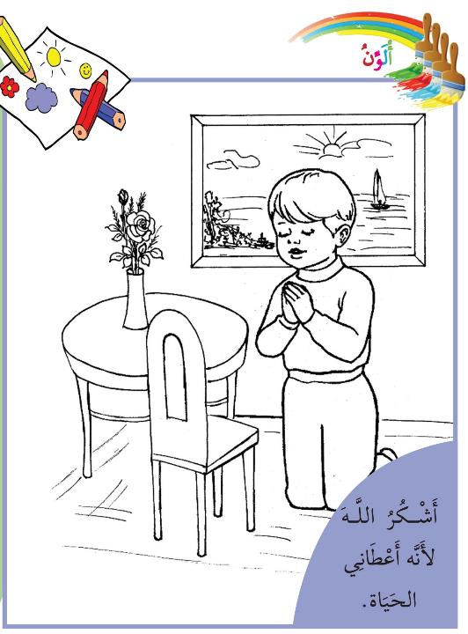
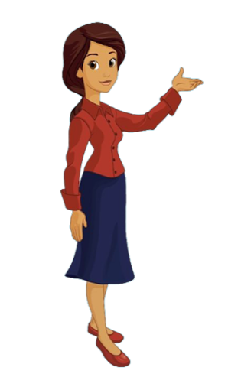
سألوا الماما إذا فيها تطبعلكن هالرسم تتلونوه

Slide 40
ومنختُم لِقاءْنا اليَوم بِهالصّلاة وبهالتّرنيمة

